Slide 1
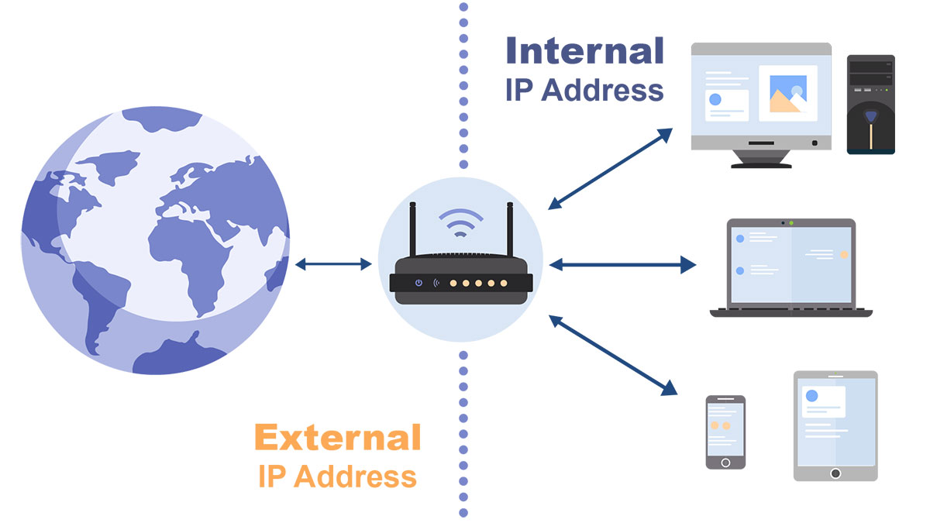




序列异常检测
可疑行为
行为间关联
访问求职网站
（正常）
下载项目源代码
下载用户数据
（正常）
拷贝数据
（正常）
提出离职
Feb 1
9:28am
Feb 1 10:20am
Feb 12 5:05pm
Feb 12 5:35pm
Feb 12 8:35pm
Feb 12 11:00pm
Feb 13 10:03pm
Feb 13 10:32pm
Feb 15 9:30pm
多源异构数据
网络通信
系统日志
数据库
防火墙
杀毒软件

